Slide 1
Игровая технология обучения
Нургалиева Долорес Абилдаевна

Slide 2
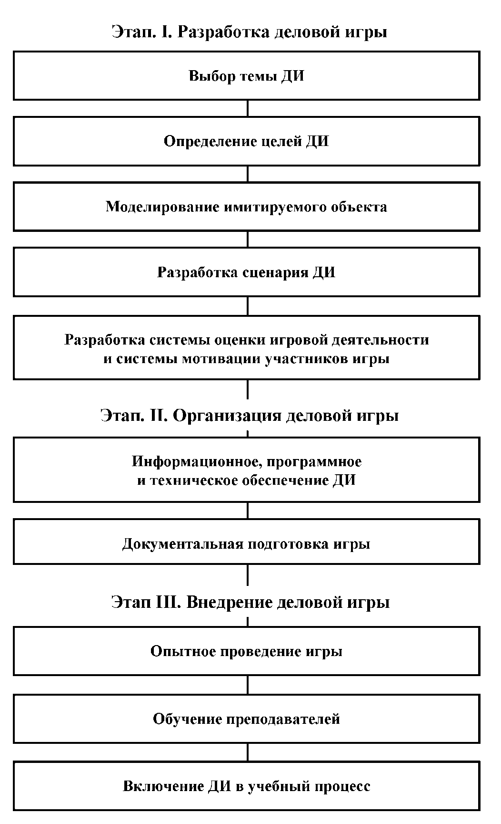
Разработка деловой игры

Slide 3
Термин «интерактивность»
был введён немецким учёным Гансом Фрицем и означал взаимодействие, диалог между личностями, в ходе правильно организованной познавательной деятельности

Slide 4
Обучающие игры.
Сейчас в моде образовательные игры, где игроки существуют в искусственном мире со своими правилами.
Комментарий: всегда помнить, что игра – это средство, а не цель. Задача – как интегрировать игру в курс?
Как измерять результаты и эффективность?
Надо бы, чтобы не все вертелось вокруг игры, чтобы не она задавала тон образовательному процессу.

Slide 5
Понятие «Интеллектуальная игра» (Б.Р. Мандель)
- это «индивидуальное или (чаще) коллективное выполнение заданий, требующих применения продуктивного мышления для познания предметной и социальной действительности в условиях ограниченного времени и соревнования»

Slide 6
Теория рефлексивных игр В.А. Лефевра
дает ответы на следующие вопросы:
каким образом процессы внутреннего мира индивида, входящего в группу, влияют на его выбор в условиях сложившейся ситуации, и как управлять этим выбором.
Филимонов В.А. Вариации на темы В.А. Лефевра // Рефлексивные процессы и управление. 2016. Т. 16, № 1-2. С. 95–99.

Slide 7
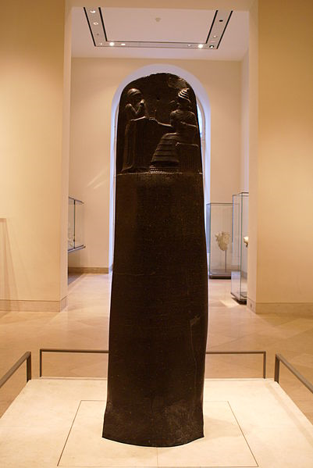
Игра «Базальтовый столб»
Например, тема: «Законы воспитания»
В 1901 году к Востоку от Вавилона археологической экспедицией был обнаружен черный базальтовый столб, покрытый со всех сторон клинописью. Это был свод законов вавилонского царя Хаммурапи (XVIII век до н.э.) - статьи, отражавшие уголовное право. Сейчас стела Хаммурапи находится в Лувре (см. рис.).
Задание: Вам предлагается нарисовать базальтовый столб, и написать со всех сторон современные законы (заповеди, принципы) воспитания.

